Slide 1
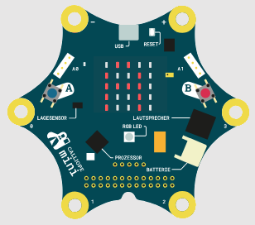
Reaktionsspiel
Für Fortgeschrittene
Erstelle ein Reaktionsspiel. Dem Spieler wird auf der LED-Matrix/Display eine Taste angezeigt. Nun hat er eine begrenzte Zeit um die richtige Taste zu drücken. Für die richtige Taste gibt es einen Punkt bei der falschen verliert er.

